Slide 1
Правила поведения на перемене
Перемена предназначена для отдыха,посещения столовой,туалета,а также для подготовки к следующему уроку

Slide 3
На перемене запрещается:
ТОЛКАТЬ ДРУГ ДРУГА
ДРАТЬСЯ

Slide 5
БРОСАТЬСЯ РАЗЛИЧНЫМИ ПРЕДМЕТАМИ

Slide 7
ИГРАТЬ В ОПАСНЫЕ ИГРЫ,КОТОРЫЕ МОГУТ ПРИВЕСТИ К ТРАВМАМ
БЕГАТЬ ПО КОРИДОРАМ И ЛЕСТНИЦАМ
СЪЕЗЖАТЬ ПО ПЕРИЛАМ

Slide 9
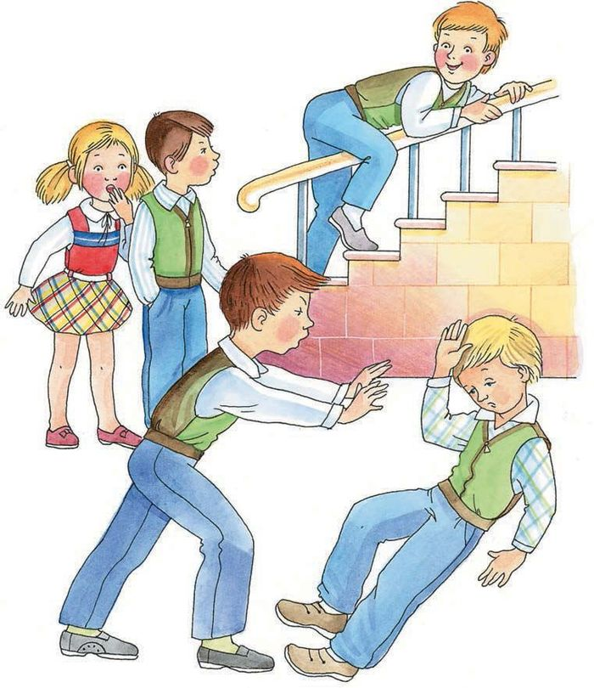

Slide 10
ПРИ ВСТРЕЧЕ С УЧИТЕЛЕМ,РАБОТНИКОМ ШКОЛЫ ИЛИ ДРУГИМ ВЗРОСЛЫМ НУЖНО ПОЗДОРОВАТЬСЯ

Slide 11
НА ПЕРЕМЕНЕ РАЗРЕШАЕТСЯ:
НАВЕСТИ ЧИСТОТУ И ПОРЯДОК НА РАБОЧЕМ МЕСТЕ
ПОДГОТОВИТЬСЯ К СЛЕДУЮЩЕМУ УРОКУ

Slide 13
ПОМОЧЬ ПОДГОТОВИТЬ УЧИТЕЛЮ КЛАСС

Slide 14
